Slide 1
第1课时 教学设计

Slide 2
道德与法治学法指导
课前
物质准备： 课本、双色笔 精神准备 ：专注、用心
课中
高效自学
激情讨论
阳光展示
大胆质疑
课后
内化于心
外化于行
知行合一

Slide 4
一体 | 五位 | 内容 | 目标
现代化建设 | 经济建设 | 社会主义 市场经济 | 富强中国
 | 政治建设 | 社会主义 民主政治 | 民主中国
 | 文化建设 | 社会主义 先进文化 | 文明中国
 | 社会建设 | 社会主义 和谐社会 | 和谐中国
 | 生态文明建设 | 社会主义 生态文明 | 美丽中国

Slide 5
本册教材分析：

Slide 6
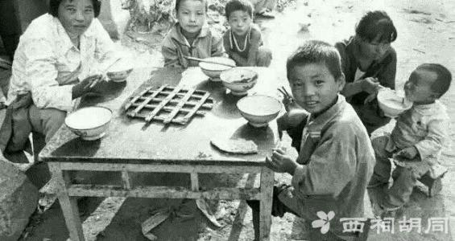
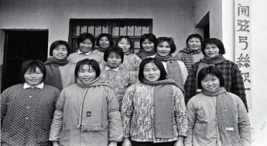
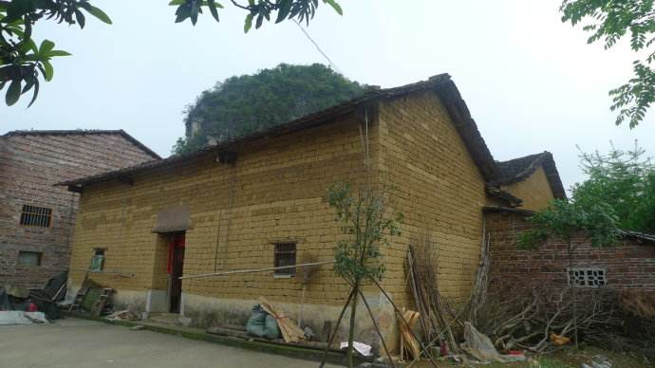
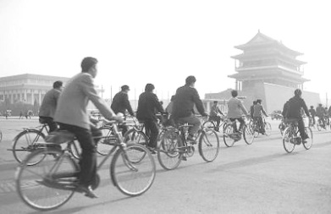
40年来，百姓生活的巨变
现在
过去

Slide 7
思考:改革开放以来、中国人民体会到更多的获得感、安全感、幸福感，为什么我们的生活会发生如此大的变化？
发生如此大的变化得益于改革开放。

Slide 8
第一课 踏上强国之路
坚持改革开放
坚持改革开放
↓
↓
对内改革
对外开放

Slide 9
教学目标

Slide 10
自主学习
朗读课文；
归纳要点；
大胆质疑。

Slide 11
回顾历史
自主学习：阅读P3--4页。
思考：促成改革开放的原因有哪些？

Slide 12
强国富民成为一百多年来中华民族矢志不渝的奋斗目标。
鸦片战争
甲午战争
八国联军侵华战争
第二次
鸦片战争
近代以来，由于西方列强的入侵、封建统治的腐败等原因，中国遭受了前所未有的苦难。

Slide 13
为实现这一目标，中国共产党团结和带领中国人民做出了哪些努力？
Notes:
苦难的时光虽然长达百年，但终究被我们中国人民以不屈不挠的抗争精神和无数军人用生命为代价换来了之后的民族独立

Slide 14
回顾历史：中国共产党自我完善和发展的三个重要时期
新民主主义革命
社会主义革命和社会主义建设
改革开放
改革开放的政治前提
中国共产党团结带领中国人民完成了新民主主义革命（1919-1949年），建立中华人民共和国，彻底结束了旧中国半殖民地半封建社会。彻底结束了旧中国一盘散沙的局面，彻底废除了列强强加给中国的一切不平等条约和帝国主义在中国的一切特权。饱经苦难的中华民族终于站起来了。

Slide 15
回顾历史：中国共产党自我完善和发展的三个重要时期
社会主义革命和社会主义建设
新民主主义革命
改革开放
改革开放的制度基础
中国共产党团结带领中国人民完成社会主义革命（1949-1956），确立社会主义基本制度，推进社会主义建设，为当代中国一切发展进步奠定了根本政治前提和制度基础，为中国发展富强、人民生活富裕奠定了坚实的基础。

Slide 16
回顾历史：中国共产党自我完善和发展的三个重要时期
改革开放
新民主主义革命
社会主义革命和社会主义建设
拉开了改革开放的大幕
中国共产党团结带领中国人民进行改革开放的伟大革命（1978——至今），极大激发广大人民群众的创造性，（改革开放的根本目的）极大解放和发展社会生产力，极大增强社会发展活力，人民生活显著改善，综合国力显著增强，国际地位显著提高，迎来了中华民族从站起来到富起来、强起来的伟大飞跃。

Slide 17
第一单元 富强与创新
第一课 踏上强国之路
第1框 坚持改革开放
促成改革开放的原因
第1框 坚持改革开放

Slide 18
促成改革开放的原因
（1）数百年来，强国富民一直是中华民族矢志不渝的奋斗目标。p3
（2）中国共产党团结带领中国人民完成了新民主主义革命，建立中华人民共和国，饱受苦难的中华民族站起来了。p3
（3）中国共产党团结带领中国人民完成了社会主义革命，确立社会主义基本制度，为中国发展富强、人民生活富裕奠定了坚实基础。p3（富起来）
（4）中国共产党团结带领中国人民进行改革开放新的伟大革命，中华民族迎来了从站起来、富起来到强起来的伟大飞跃。p3

Slide 19
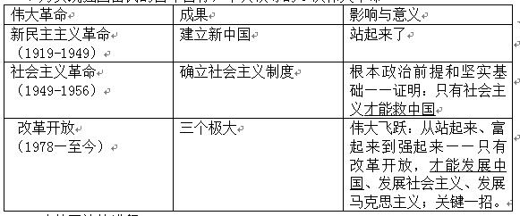
为实现强国富民的百年目标，中共领导的3次伟大革命

Slide 20
第一单元 富强与创新
第一课 踏上强国之路
第1框 坚持改革开放
促成改革开放的原因
第1框 坚持改革开放
改革开放的进程

Slide 21
第1框 坚持改革开放
二、改革开放的进程
1.党的社会主义初级阶段的基本路线：
（1）一个中心——依据：社会主义的本质要求
（2）两个基本点

Slide 22
相 关
链 接
党在社会主义初级阶段
的基本路线
中国共产党
领导核心
全国各族人民
主体
领导和团结全国各族人民，以经济建设为中心，坚持四项基本原则，坚持改革开放，自力更生，艰苦创业，为把我国建设成为富强、民主、文明、和谐、美丽的社会主义现代化国家而奋斗。
一个中心，两个基本点
核心内容
自力更生，艰苦创业
根本途径
富强、民主、文明、和谐、美丽
目标

Slide 23
知识扩展
以经济建设为中心。
①含义：
A. 始终把经济建设作为中心工作；
B. 各项工作都必须服从和服务于经济建设；
C. 把集中力量发展社会生产力摆在首要地位。
②重要性：
A. 兴国之要；
B. 国家兴旺发达和长治久安的根本要求。
四项基本原则
①主要内容包括：
根本制度——社会主义制度；
国家性质——人民民主专政；
领导核心——中国共产党；
指导思想——马列主义、毛泽东思想。
②重要性：
A. 立国之本；
B. 国家生存发展的政治基石

Slide 24
改革开放的内容、进程
改革先从农村开始
（实行家庭联产承包责任制）
对内改革
城市的改革
改革开放
（强国之路）
（国有企业改革）
对外开放
设立经济特区和开放沿海城市
（基本国策）

Slide 25
第1框 坚持改革开放
二、改革开放的进程
1.党的社会主义初级阶段的基本路线：
（1）一个中心——依据：社会主义的本质要求
（2）两个基本点
2.两阶段：1978——2013——至今
1978——2013：改革开放第一阶段
2013——至今：全面深化改革阶段
3.三方面逐步展开的过程

Slide 26
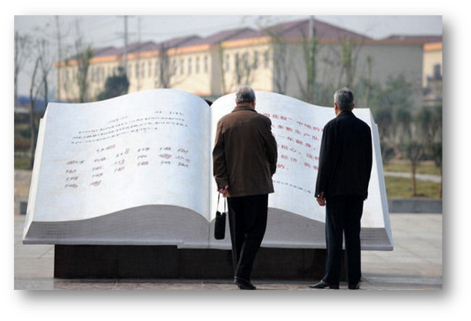
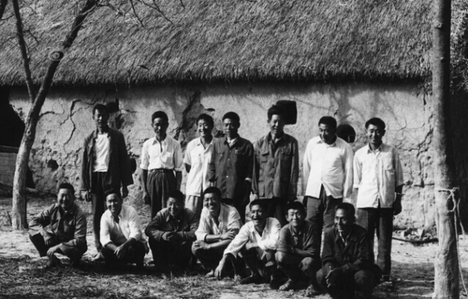
中国农村改革的发源地
1978年11月24日，小岗村18户农民以敢为天下先的胆识，按下了18个手印，搞起生产责任制，尝试“大包干”的做法，这变成了中国改革的一声惊雷，成为中国改革的标志！
18个手印
18位农民

Slide 27
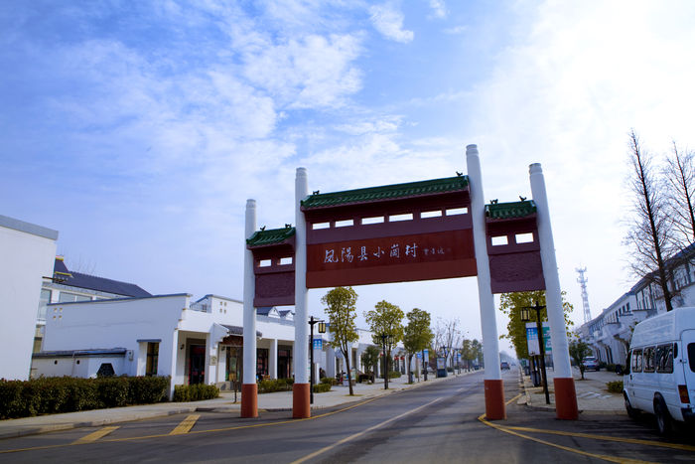
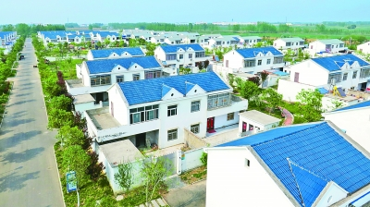
今日小岗村

Slide 28
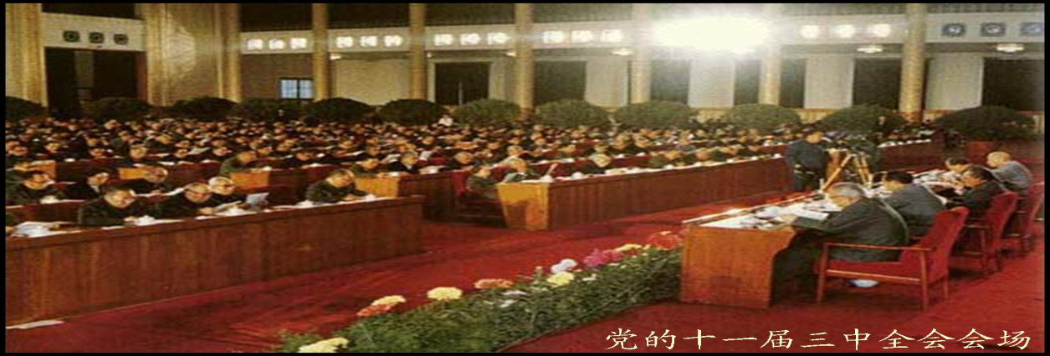
中国共产党团结奠定中国人民进行改革开放新的伟大革命，极大激发广大人民群众的创造性，极大解决和发展社会生产力，极大解放和发展社会生产力，极大增强社会发展活力，人民生活显著改善，综合国力显著增强，国际地位显著提高，实现了中国人民站起来到富起来、强起来的伟大飞跃。

Slide 29
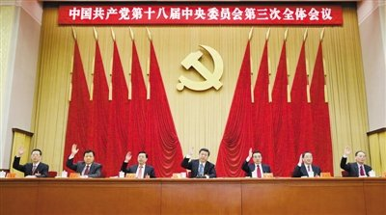
2013年党的十八届三中全会审议通过的《中共中央关于全面深化改革若干重大问题的决定》，提出了全面深化改革的指导思想、目标任务、重大原则，描绘了全面深化改革的新蓝图、新愿景、新目标，合理布局了深化改革的战略重点、优先顺序、主攻方向、工作机制、推进方式和时间表、路线图，汇集了全面深化改革的新思想、新论断、新举措，是我们党在新的历史起点上全面深化改革的科学指南和行动纲领。

Slide 30
第一单元 富强与创新
第一课 踏上强国之路
第1框 坚持改革开放
促成改革开放的原因
改革开放的进程
第1框 坚持改革开放
改革开放的成就（腾飞表现）

Slide 32
第1框 坚持改革开放
三、改革开放的成就（腾飞表现）
1.（强国）40多年来，极大解放和发展了社会生产力，科技、教育、文化等各项事业蓬勃发展，在中国共产党领导下，中国人民创造了人类发展史上的伟大奇迹，充分显示了中国力量。
标志性成就：中国已经成为世界第二大经济体、制造业第一大国、货物贸易第一大国、外汇储备世界第一、商品消费第二大国、外资流入第二大国。

Slide 33
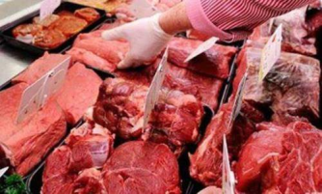
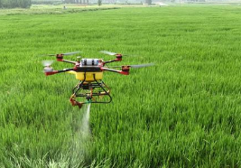
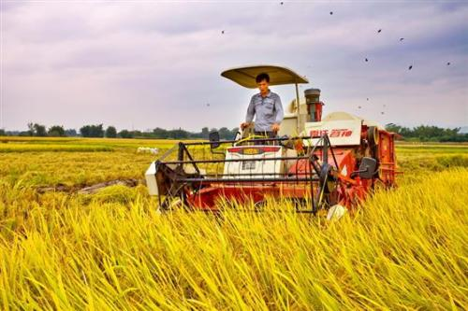
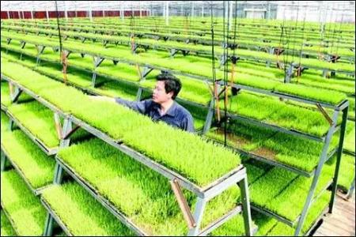
农
业
我国粮食生产连年增收，肉类、禽蛋、蔬菜和水产品等产量稳居世界第一
农业生产方式正由传统向现代迈进
Notes:
现代经济学将全部经济活动划分为三大产业,分别指代广义的农业、工业和服务业。三大产业的发展情况可以反映一个国家国民经济的发展水平。

Slide 34
制
造
业
载人潜水
载人航天
门类齐全、独立完整、规模世界第一。
深海钻探
大型飞机

Slide 35
服
务
业
保险
信息服务
服务贸易、规模迅速扩大
物流服务

Slide 36
请你结合自己的体验，
说说改革开放后，我们的生活有了哪些变化？
改革开放
衣
食
住
行

Slide 37
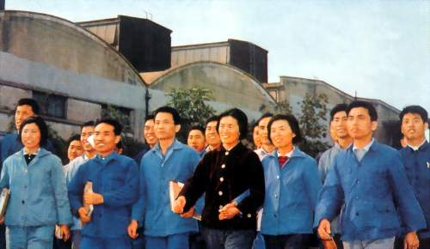
改革开放的成就：
衣
今天，一样的蓝色，不一样的感觉
六、七十年代，由于物质匮乏，人们只能穿蓝色制服
八、九十年代
Notes:
从你小时候，到现在你家里换房子了吗？换车子了吗？

Slide 38
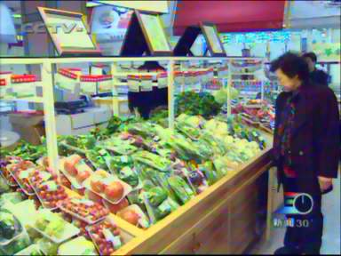
食
改革开放的成就：
60年代，人们平均2个月才可以领到半斤肉，并且还要凭票供应。
今天，超市出售的食品种类繁多，各类餐厅应有应有，人们讲究营养膳食。

Slide 39
改革开放的成就：
住
到2017年底，城镇人均住房建筑面积达到了40.8平方米以上，是1978年人均住房面积的6.1倍。农村居民基本实现了一户一宅。
80年代初的大杂院。
今天，很多家庭拥有了宽敞豪华的客厅

Slide 40
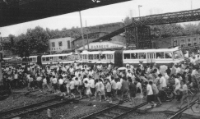
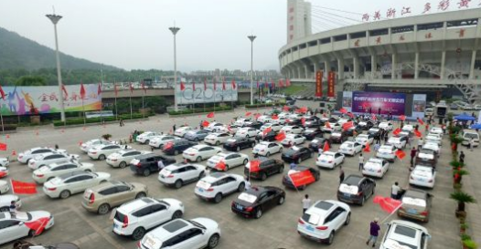
改革开放的成就：
行
人多路窄，处处堵车曾是困扰人们的大问题
现在，路宽了，出行方式的选择变多了

Slide 41
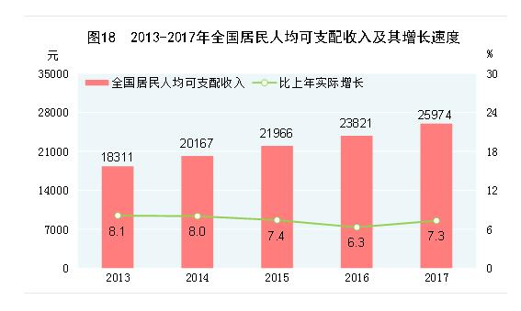
数据来源：《中华人民共和国2017年国民经济和社会发展统计公报》
人民收入较快增长
全国居民人均可支配收入25974元，同比增长9.0%，
扣除价格因素，实际增长7.3%。

Slide 43
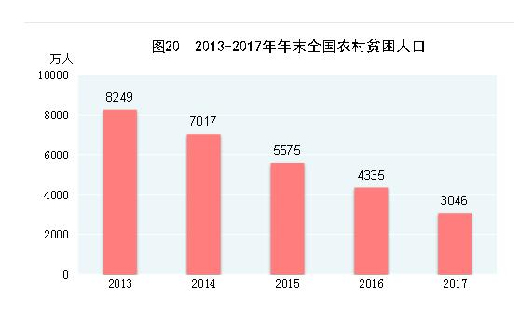
数据来源：《中华人民共和国2017年国民经济和社会发展统计公报》
扶贫工作取得举世瞩目的的成绩
2017年，年末农村贫困人口3046万人，
比上年末减少1289万人；

Slide 44
第1框 坚持改革开放
三、改革开放的成就（腾飞表现）
1.（强国）40多年来，极大解放和发展了社会生产力，科技、教育、文化等各项事业蓬勃发展，在中国共产党领导下，中国人民创造了人类发展史上的伟大奇迹，充分显示了中国力量。
标志性成就（211122）：中国已经成为世界第二大经济体、制造业第一大国、货物贸易第一大国、外汇储备世界第一、商品消费第二大国、外资流入第二大国。
2.（富民）中国人民通过改革开放过上了幸福生活。
表现：改革开放以来，我国城乡就业规模持续扩大，人民收入较快增长，家庭财产稳步增加，城乡社会保障制度逐步建立和完善，扶贫工作取得举世瞩目的成就。

Slide 45
知识拓展：
“引进来”和“走出去”，是我国对外开放基本国策两个紧密联系、相互促进的方面，缺一不可。即，我们不仅要积极吸引外资，也要积极引导和组织国内有实力的企业走出去，到境外投资办厂，对外承包工程与劳务输出，利用当地的市场和资源，形成一批有实力的跨国企业和著名品牌。
你平时接触过哪些外国品牌？

Slide 46
进入中国的国际名牌

Slide 47
走出国门的中国品牌

Slide 48
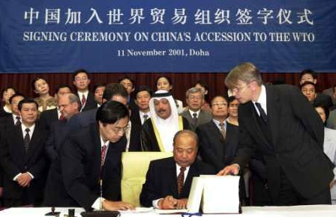
2001年11月11日，中国加入了世界贸易组织（WTO）
1995年1月1日成立的世界贸易组织（World Trade Organization）是当代最重要的国际经济组织之一，目前拥有164个成员国，成员国贸易总额达到全球的98%，有“经济联合国”之称。
其主要使命是管理各项贸易协议，解决成员间的贸易争端。
Notes:
为了这一天，中国
努力了十五年
（1986——2001）

Slide 49
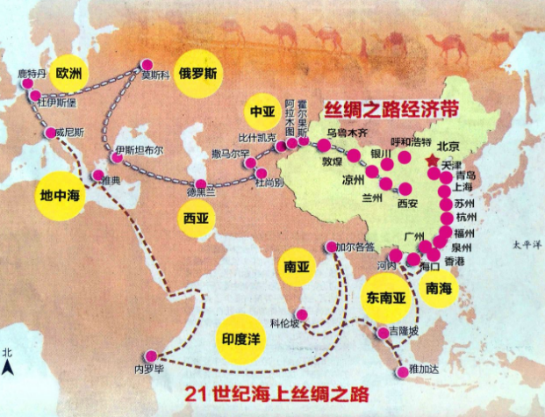
_{一带一路：}
是“丝绸之路经济带”和“21世纪海上丝绸之路”的简称，是习近平主席在2013年9月、10月分别提出建设的合作倡议。
一带一路” 旨在借用古代丝绸之路的历史符号，高举和平发展的旗帜，积极发展与沿线国家的经济合作伙伴关系，共同打造政治互信、经济融合、文化包容的利益共同体、命运共同体和责任共同体。

Slide 50
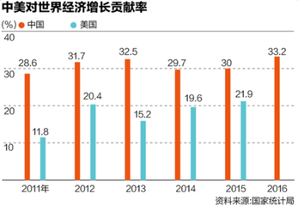
中国“一带一路”战略的实施体现了什么？
中国经济的发展对世界经济的贡献力和影响力越来越大。中国已经成为推动世界经济增长的重要“引擎”。

Slide 51
第1框 坚持改革开放
三、改革开放的成就（腾飞表现）
1.（强国）40多年来，极大解放和发展了社会生产力，科技、教育、文化等各项事业蓬勃发展，在中国共产党领导下，中国人民创造了人类发展史上的伟大奇迹，充分显示了中国力量。
标志性成就（211122）：中国已经成为世界第二大经济体、制造业第一大国、货物贸易第一大国、外汇储备世界第一、商品消费第二大国、外资流入第二大国。
2.（富民）中国人民通过改革开放过上了幸福生活。
表现：改革开放以来，我国城乡就业规模持续扩大，人民收入较快增长，家庭财产稳步增加，城乡社会保障制度逐步建立和完善，扶贫工作取得举世瞩目的成就。
3.（国际影响）改革开放是中国和世界共同发展进步的伟大历程，不仅深刻改变了中国，也深刻影响了世界，中国已经成为影响世界的重要力量。
表现：
（1）从“引进来”到“走出去”；
（2）从加入世界贸易组织到共建“一带一路”；
（3）从应对亚洲金融危机和国际金融危机到成为世界经济增长的主要稳定器和动力源

Slide 52
对国内：创造了人类发展史上的伟大奇迹，人民过上了幸福生活。（强国之路、富民之路）
改革开放的成就
对国外：对世界经济的贡献率和影响力越来越大，推动世界经济增长的重要“引擎” 。
中国的腾飞证明，改革开放是决定当代中国命运的关键抉择。

Slide 53
第1框 坚持改革开放
四、改革开放的地位（腾飞证明）
1. 改革开放是决定当代中国命运的关键抉择。p8
2.改革开放是当代中国最鲜明的特色。p11
3.中国人民走上了建设富强民主文明和谐美丽的社会主义现代化强国之路。p8
4.改革开放，是我们的强国之路。是决定当代中国命运的关键一招，也是决定实现中华民族伟大复兴的关键一招。p5

Slide 54
第一单元 富强与创新
第一课 踏上强国之路
第1框 坚持改革开放
促成改革开放的原因
改革开放的进程
第1框 坚持改革开放
改革开放的成就（腾飞表现）
改革开放的地位

Slide 55
第一单元 富强与创新
第一课 踏上强国之路
第1框 坚持改革开放
促成改革开放的原因
改革开放的进程
第1框 坚持改革开放
改革开放的成就（腾飞表现）
改革开放的地位
改革开放的意义

Slide 56
第1框 坚持改革开放
五、改革开放的意义与作用（改革开放如何促进经济发展）
(1)（强起来）极大激发广大人民群众的创造性，极大解放和发展社会生产力，极大增强社会发展活力，人民生活显著改善，综合国力显著增强，国际地位显著提高，迎来了中华民族从站起来到富起来、强起来的伟大飞跃。p3

Slide 57
第1框 坚持改革开放
五、改革开放的意义与作用（改革开放如何促进经济发展）
(1)（强起来）极大激发广大人民群众的创造性，极大解放和发展社会生产力，极大增强社会发展活力，人民生活显著改善，综合国力显著增强，国际地位显著提高，迎来了中华民族从站起来到富起来、强起来的伟大飞跃。
（2）（经济制度）我国逐步确立了公有制为主体、多种所有制经济共同发展的基本经济制度，形成了多种所有制经济平等竞争、相互促进的新格局。p4

Slide 59
第1框 坚持改革开放
五、改革开放的意义与作用（改革开放如何促进经济发展）
(1)（强起来）极大激发广大人民群众的创造性，极大解放和发展社会生产力，极大增强社会发展活力，人民生活显著改善，综合国力显著增强，国际地位显著提高，迎来了中华民族从站起来到富起来、强起来的伟大飞跃。
（2）（经济制度）我国逐步确立了公有制为主体、多种所有制经济共同发展的基本经济制度，形成了多种所有制经济平等竞争、相互促进的新格局。
（3）（经济体制）我国逐步建立、完善了社会主义市场经济体制，发挥市场在资源配置中的决定性作用，更好发挥政府作用，推动经济社会持续健康发展。p4

Slide 60
头脑风暴：卖西瓜
计划经济
第1组：计划生产西瓜一万斤，西瓜5元一斤。
第2组：调查往年的西瓜市场需求量，根据市场需要确定生产，西瓜价格根据市场供求关系调节。
市场经济
请大家说说更愿意买哪一组的西瓜，为什么？
计划经济 | 市场经济
国家是决策主体 | 企业是决策主体
企业无自主权 | 企业自主经营
企业无竞争压力 | 企业竞争激烈
国家定价 | 市场形成价格

Slide 61
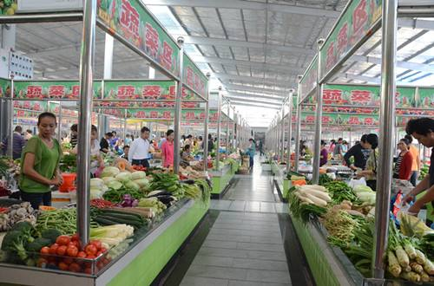
我国逐步建立、完善了社会主义市场经济体制，发挥市场在资源配置中的决定性作用，更好发挥政府作用，推动经济社会持续健康发展。

Slide 62
第1框 坚持改革开放
五、改革开放的意义与作用（改革开放如何促进经济发展）
(1)（强起来）极大激发广大人民群众的创造性，极大解放和发展社会生产力，极大增强社会发展活力，人民生活显著改善，综合国力显著增强，国际地位显著提高，迎来了中华民族从站起来到富起来、强起来的伟大飞跃。
（2）（经济制度）我国逐步确立了公有制为主体、多种所有制经济共同发展的基本经济制度，形成了多种所有制经济平等竞争、相互促进的新格局。
（3）（经济体制）我国逐步建立、完善了社会主义市场经济体制，发挥市场在资源配置中的决定性作用，更好发挥政府作用，推动经济社会持续健康发展。
(4)（新的社会共识）改革开放使广大人民群众参与社会劳动、创造社会财富的积极性 和主动性空前高涨。尊重劳动、尊重知识、尊重人才、尊重创造已成为社会共识。p5
（5）（理论意义）只有改革开放，才能发展中国、发展社会主义、发展马克思主义。改革开放是决定当代中国命运的关键一招，也是决定实现中华民族伟大复兴的关键一招。p5

Slide 63
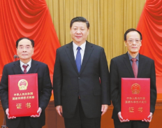
【国家最高科学技术奖】每年评审一次，每次授予不超过两名科技成就卓著、社会贡献巨大的个人，由国家主席亲自签署、颁发荣誉证书和500万元高额奖金。
2018年1月8日上午10点，国家科学技术奖励大会在人民大会堂举行。南京理工大学王泽山院士与中国疾病预防控制中心病毒病预防控制所侯云德院士荣膺国家最高科学技术奖。
Notes:
2000年设立

Slide 64
第1框 坚持改革开放
五、改革开放的意义与作用（改革开放如何促进经济发展）
(1)（强起来）极大激发广大人民群众的创造性，极大解放和发展社会生产力，极大增强社会发展活力，人民生活显著改善，综合国力显著增强，国际地位显著提高，迎来了中华民族从站起来到富起来、强起来的伟大飞跃。
（2）（经济制度）我国逐步确立了公有制为主体、多种所有制经济共同发展的基本经济制度，形成了多种所有制经济平等竞争、相互促进的新格局。
（3）（经济体制）我国逐步建立、完善了社会主义市场经济体制，发挥市场在资源配置中的决定性作用，更好发挥政府作用，推动经济社会持续健康发展。
(4)（新的社会共识）改革开放使广大人民群众参与社会劳动、创造社会财富的积极性 和主动性空前高涨。尊重劳动、尊重知识、尊重人才、尊重创造已成为社会共识。
（5）（理论意义）只有改革开放，才能发展中国、发展社会主义、发展马克思主义。改革开放是决定当代中国命运的关键一招，也是决定实现中华民族伟大复兴的关键一招。

Slide 65
第一单元 富强与创新
第一课 踏上强国之路
第1框 坚持改革开放
促成改革开放的原因
第1框 坚持改革开放
改革开放的进程
改革开放的成就（腾飞表现）
改革开放的地位
改革开放的意义
改革进行时（全面深化改革）

Slide 66
2013年党的十八届三中全会审议通过的《中共中央关于全面深化改革若干重大问题的决定》，提出了全面深化改革的指导思想、目标任务、重大原则，描绘了全面深化改革的新蓝图、新愿景、新目标，合理布局了深化改革的战略重点、优先顺序、主攻方向、工作机制、推进方式和时间表、路线图，汇集了全面深化改革的新思想、新论断、新举措，是我们党在新的历史起点上全面深化改革的科学指南和行动纲领。
思考：
为什么现在仍要全面深化改革，将改革进行到底？

Slide 67
第2框 走向共同富裕
第一目 改革开放进行时
（一）深化改革的原因：
1.我国过去40年的发展靠的是改革开放，未来发展也必须坚定不移地依靠改革开放。

Slide 68
生活观察
思考：从三位同学暑假经历中，你发现了我国经济发展有哪些新的变化？
我与父母乘坐高铁暑假外出旅游，快捷舒适，感受到服务业越来越发达，出行越来越方便。
我暑假参加环保志愿者活动，看到好几家高污染企业停整改。
我暑假帮家人在市场看服装摊，生意比往年冷清，而别人家新开的网上服装店却生意火爆。

Slide 69
我国为什么要全面深化改革？
新时期我国社会的主要矛盾：
进入新时代，我国社会主要矛盾已经转化为人民日益增长的美好生活需要和不平衡不充分发展之间的矛盾。
既包含物质、文化需要，也包含了精神、生态环境改善和社会保障等方面多元化多样性的需要。
城乡收入不平衡、地区之间发展不平衡；不充分说明生产力发展水平还不够高，仍需坚持以经济建设为中心。

Slide 70
第2框 走向共同富裕
第一目 改革开放进行时
（一）深化改革的原因：
1.我国过去40年的发展靠的是改革开放，未来发展也必须坚定不移地依靠改革开放。
2.进入新时期需要适应新变化（根本原因：主要矛盾决定的）
社会主要矛盾（进入新时代，我国社会主要矛盾已经转化为人民日益增长的美好生活需要和不平衡不充分发展之间的矛盾）——新的伟大斗争————全面深化改革

Slide 71
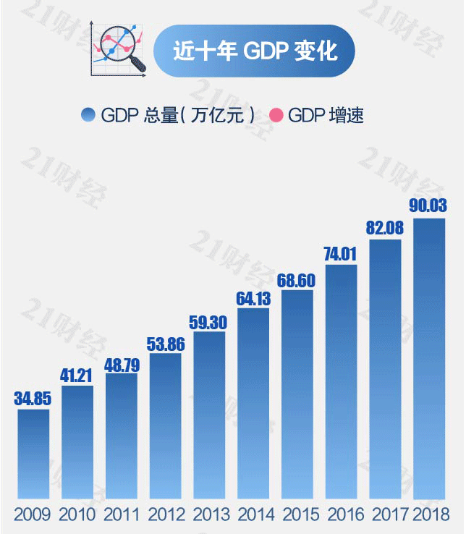
高速增长阶段
高质量发展阶段

Slide 72
我国经济发展已由高速增长阶段转向高质量发展阶段。
需要转变发展方式，优化经济结构，转换增长动力，建设现代化经济体系。

Slide 73
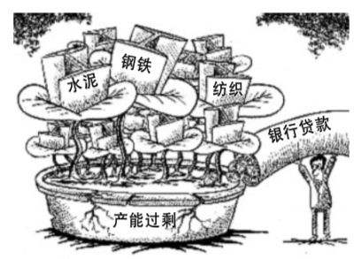
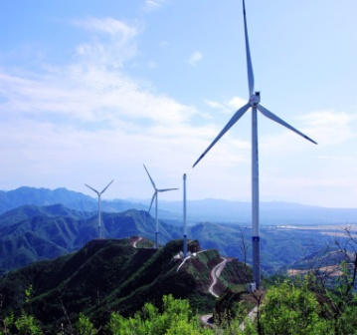
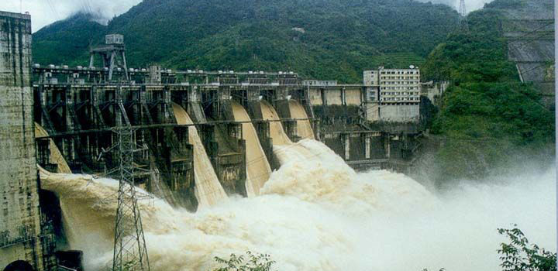
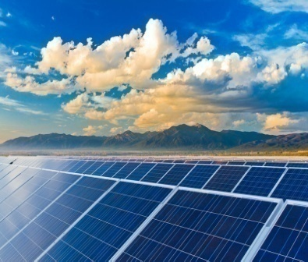
风能发电
水能发电
光能发电

Slide 74
国家电网公司为什么要主动
进行战略转移和转变发展方式？
探究与分享
从技术创新来看，转变经济发展方式，有利于优化经济结构，实现可持续发展。从社会责任来看，有利于实现共同富裕，促进社会公平公正。

Slide 75
第2框 走向共同富裕
第一目 改革开放进行时
（一）深化改革的原因：
1.我国过去40年的发展靠的是改革开放，未来发展也必须坚定不移地依靠改革开放。
2.进入新时期需要适应新变化
3. 经济发展进入新常态：
我国经济发展已由高速增长阶段转向高质量发展阶段。需要转变发展方式，优化经济结构，转换增长动力，建设现代化经济体系。

Slide 76
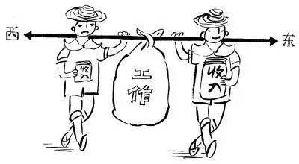
我国经济发展面临的现实挑战
城乡发展
不平衡、不协调
区域发展不平衡
城镇化水平不高

Slide 77
第2框 走向共同富裕
第一目 改革开放进行时
（一）深化改革的原因：
1.我国过去40年的发展靠的是改革开放，未来发展也必须坚定不移地依靠改革开放。
2.进入新时期需要适应新变化
3. 经济发展进入新常态：
4. 面临发展水平不高、不平衡、不协调等现实挑战

Slide 78
小结
改革开放是当代中国最鲜明的特色！
改革只有进行时，没有完成时！

Slide 79
第2框 走向共同富裕
第一目 改革开放进行时
（一）深化改革的原因：
1.我国过去40年的发展靠的是改革开放，未来发展也必须坚定不移地依靠改革开放。
2.进入新时期需要适应新变化
社会主要矛盾——新的伟大斗争————全面深化改革
3. 经济发展进入新常态：
高速增长阶段——高质量发展阶段
4. 面临发展水平不高、不平衡、不协调等现实挑战
5. 结论：改革开放是当代中国最鲜明的特色。改革只有进行时，没有完成时。只有持续全面深化改革，才能走向富强。

Slide 80
第2框 走向共同富裕
第一目 改革开放进行时
（一）深化改革的原因：
（二）全面深化改革的内容和总目标
1.内容：7大领域
2.总目标

Slide 81
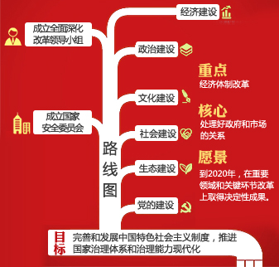
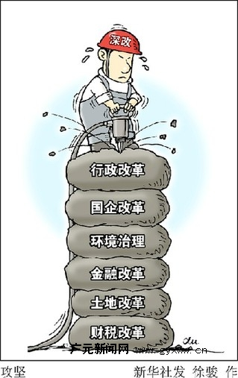
全面深化改革的内涵和总目标
内涵
我国推行的改革是一场全面而深刻的社会变革，包括经济、政治、文化、社会、生态、国防和军队以及党的建设等领域的改革。
总目标
完善和发展中国特色社会主义制度，推进国家治理体系和治理能力现代化。

Slide 82
第一单元 富强与创新
第一课 踏上强国之路
促成改革开放的原因
第1框 坚持改革开放
改革开放的进程
改革开放的成就（腾飞表现）
改革开放的地位
改革开放的意义
第二框 走向共同富裕
→
改革进行时（全面深化改革）

Slide 83
第一课：踏上强国之路
第二课时：走向共同富裕

Slide 84
二、共享发展成果
你说我说
你是如何看待“共享发展”的？
共享发展理念，强调人人参与，人人尽力，人人享有，让人民群众共享发展成果，引领全体人民迈进全面小康社会，朝着共同富裕稳步前进。

Slide 85
一、什么是共享发展成果
（1）阅读教材第12页“探究与分享”
（2）分组讨论：你同意他们的观点吗？你是如何看待“共享发展”的？
提 示：
同意观点一、观点二和观点四，因为共享发展强调人人参与、人人尽力、人人享有。不同意观点三，因为这种观点过于绝对。
我对“共享发展”的认识：坚持共享发展，必须坚持发展为了人民、发展依靠人民、发展成果由人民共享，作出更有效的制度安排，使全体人民在共建共享发展中有更多获得感，增强发展动力，增进人民团结，朝着共同富裕方向稳步前进。按照人人参与、人人尽力、人人享有的要求，坚守底线、突出重点、完善制度、引导预期，注重机会公平，保障基本民生，实现全体人民共同迈入全面小康社会。

Slide 86
第一单元 富强与创新
第一课 踏上强国之路
第2框 走向共同富裕
一、什么是共享发展成果
①共同富裕是社会主义的根本原则。
②共同富裕不是同时富裕、同步富裕、同等富裕。
③只有鼓励一部分人、一部分地区通过诚实劳动和合法经营先富起来。通过先富者带动和帮助后富者，才能逐步实现共同富裕。

Slide 87
第一单元 富强与创新
第一课 踏上强国之路
第2框 走向共同富裕
二、共享发展成果的原因
1.衡量一个社会的文明程度，不仅要看经济发展，而且要看发展成果是否惠及全体人民，人民的合法权益是否得到切实保障。
2.增进民生福祉，利于促进社会公平正义，才能不断促进人的全面发展、社会全面进步。
3.党和政府坚持以人民为中心的发展思想，人民对美好生活的向往，就是党的奋斗目标。发展的根本目的就是增进民生福祉。

Slide 88
“我们追求的发展是
造福人民的发展，我
们追求的富裕是全体
人民的富裕。”

Slide 89
第一单元 富强与创新
第一课 踏上强国之路
第2框 走向共同富裕
三、共享发展成果的措施
1.党和政府让人民群众共享发展成 果，引领全体人民携手迈入全面小康社会，朝着共同富裕方向稳步前进。
2.党和政府抓住人民最关心最直接最现实的利益问题（民生问题，进行社会建设）不断满足人民日益增长的美好生活需要，使人民获得感、幸福感、安全感更加充实、更有保障、更可持续。
具体举措：
（1）提高就业质量和人民收入水平；
（2）加强社会保障体系建设；
（3）坚决打赢脱贫攻坚战；
（4）实施健康中国战略；
（5）打造共建共治共享的社会治理格局等。
3.这一切都离不开社会主义制度的坚实保障。

Slide 90
▲ “健康中国战略”：到2030年，促进全民健康的制度体系更加完善，健康领域发展更加协调，健康生活方式得到普及，健康服务质量和健康保障水平不断提高，健康产业繁荣发展，基本实现健康公平，主要健康指标进入高收入国家行列。到2050年，建成与社会主义现代化国家相适应的健康国家。

Slide 91
“两不愁”
——不愁吃、不愁穿
“三保障”
—— 义务教育
基本医疗
住房安全

Slide 92
畅 谈 收 获
我想说…

Slide 93
随堂练习

Slide 94
课后反思

Slide 95
安全教育

